Slide 1
Экология постиндустриальной агломерации
Замышляева Алена Александровна,
Директор ИЕТН, зав. кафедрой прикладной математики и программирования

Slide 2
Экология – один из пяти стратегических проектов Южно-Уральского государственного университета в программе «Приоритет – 2030»
07.05.2018г. в рамках Указа Президента РФ определен комплекс мероприятий по улучшению экологической ситуации.
24.12.2018г. утвержден национальный проект «Экология».
Направления в рамках стратегического проекта:
Чистый воздух.
Чистая вода.
Альтернативные источники энергии и сенсоры для экологии.
Водородные технологии в производстве.
Системы газоочистки промышленных предприятий.
Биоразлагаемые материалы.

Slide 3
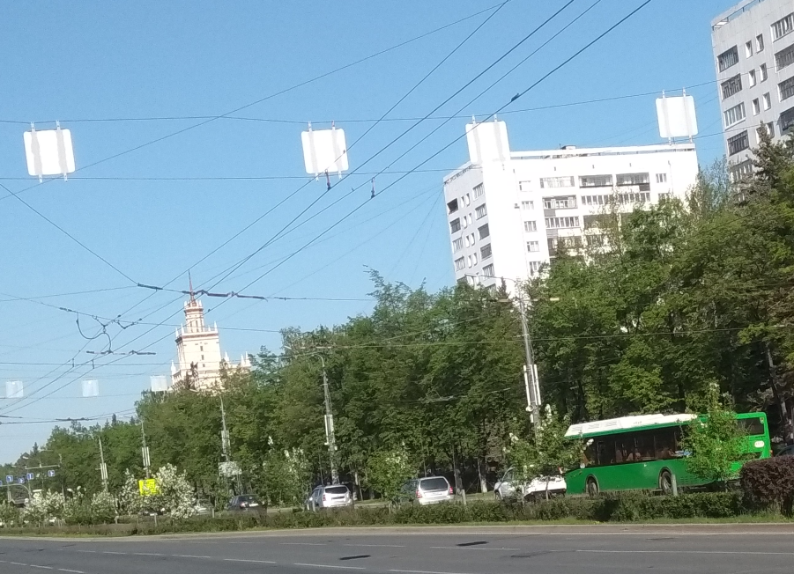
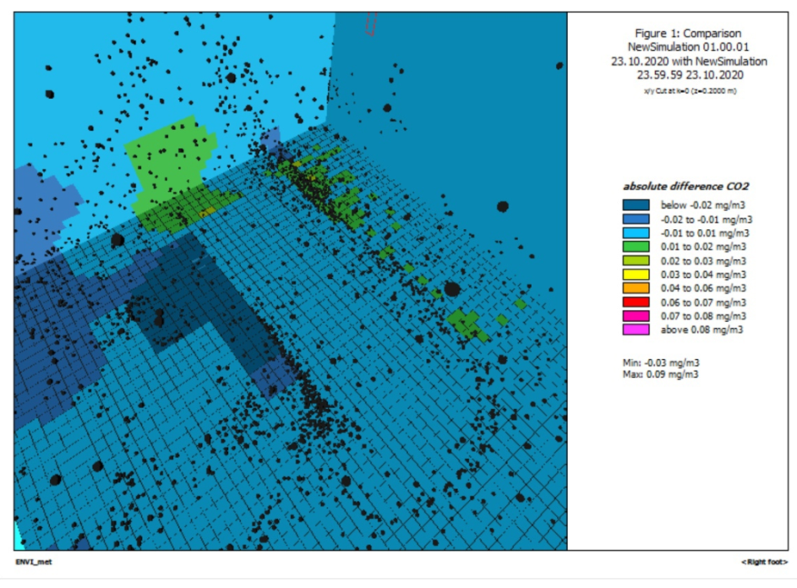
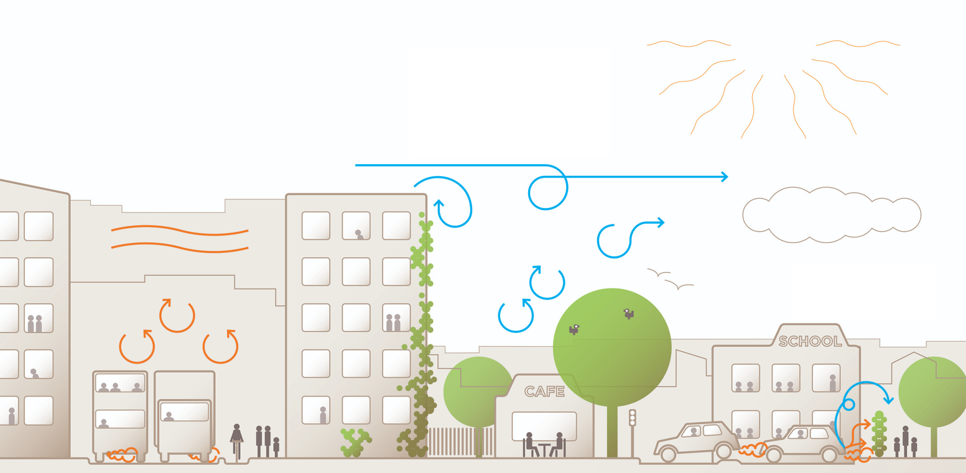
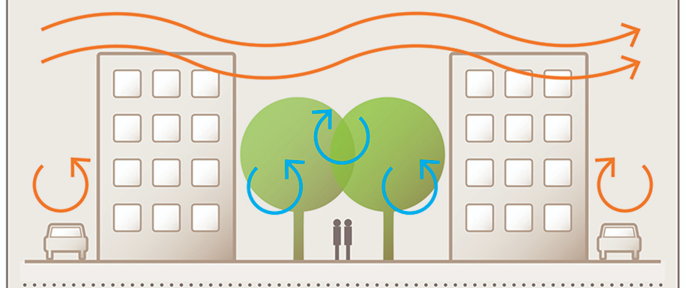
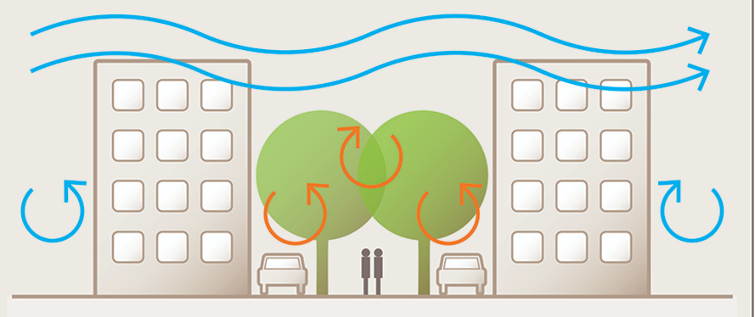
Формирование градо-экологического каркаса города. Рекомендации по озеленению
(научный руководитель доц., к.х.н. Крупнова Т.Г., krupnovatg@susu.ru
Стратегии озеленения
Расчет снижения загрязнения воздуха
за счет зеленых насаждений на участке пр. Ленина в районе ЮУрГУ в ПО ENVI-MET

Slide 4
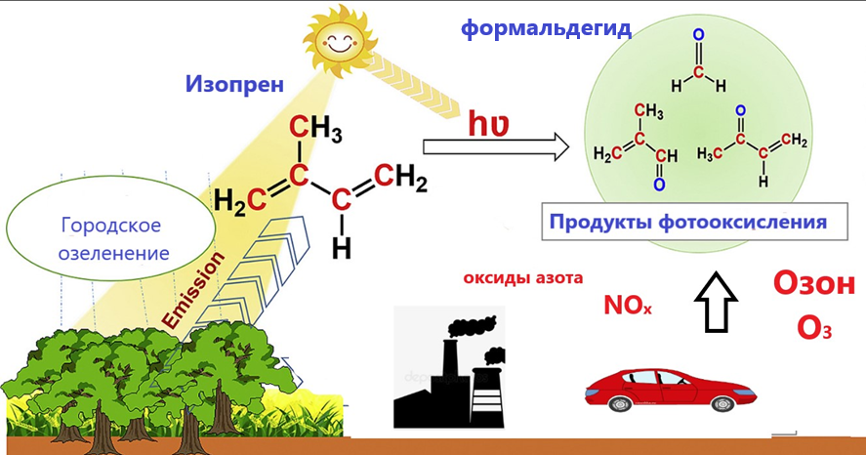
Исследования по проблеме загрязнения атмосферного воздуха формальдегидом
(научный руководитель доц., к.х.н. Крупнова Т.Г., krupnovatg@susu.ru, партнер –Челябинский ЦГМС - филиал ФГБУ "Уральское УГМС«)

Slide 5
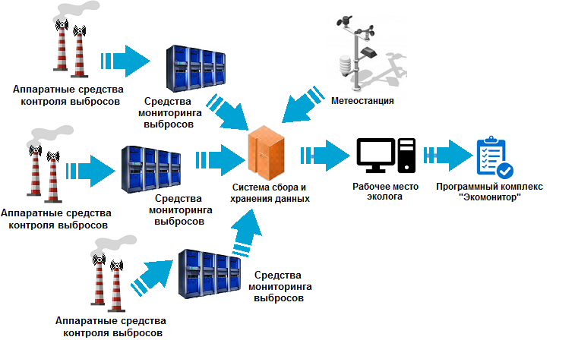
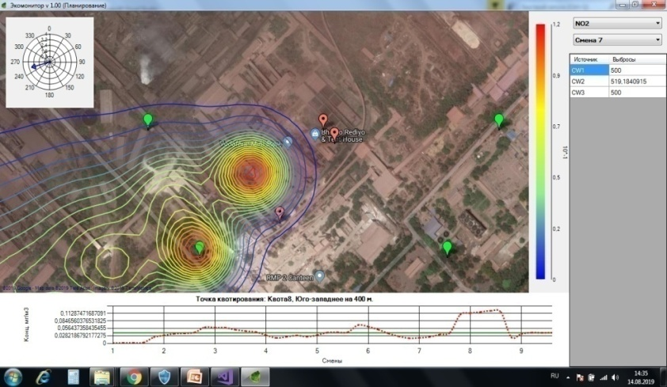
Комплекс экологического мониторинга и прогнозирования ЭКОМОНИТОР (Дрозин Д.А.)
система управления экологическими рисками промышленных предприятий
Цели и назначение программного комплекса «Экомонитор»
1. Визуализация текущей экологической ситуации в оперативном режиме.
2. Прогнозирование экологической обстановки и управление экологическими рисками предприятия.
3. Автоматизированный анализ данных по выбросам в атмосферный воздух.
Рисунок 1– Архитектура системы экологического мониторинга
Рисунок 2 – Рабочий экран
Партнеры проекта
5
Notes:
5

Slide 6
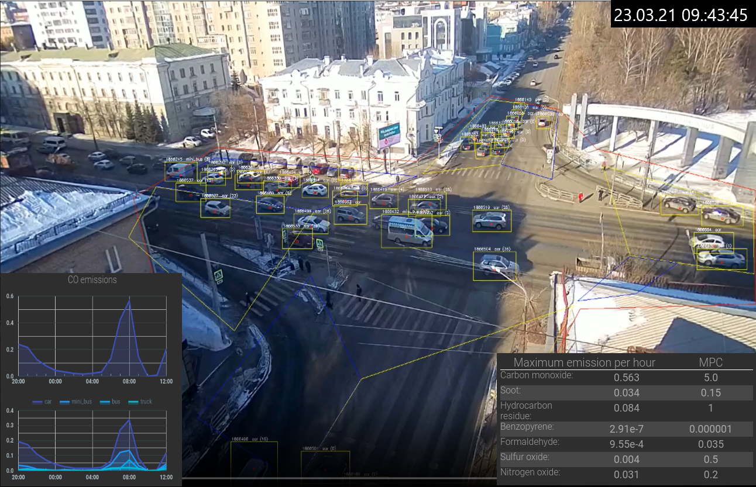
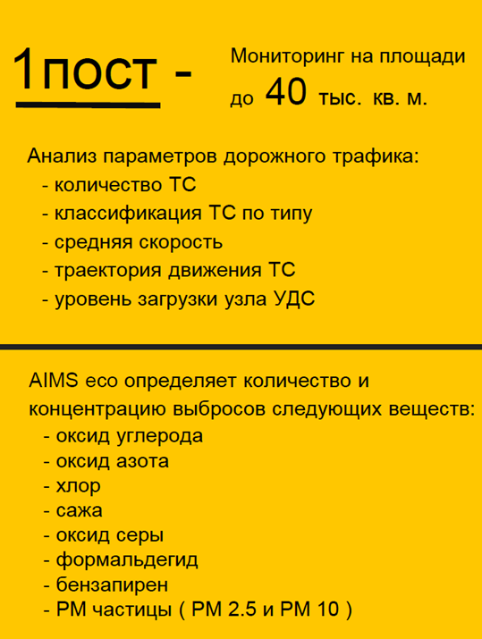
Мониторинг выбросов загрязняющих веществ от автотранспорта (В.Д. Шепелёв)

Slide 7
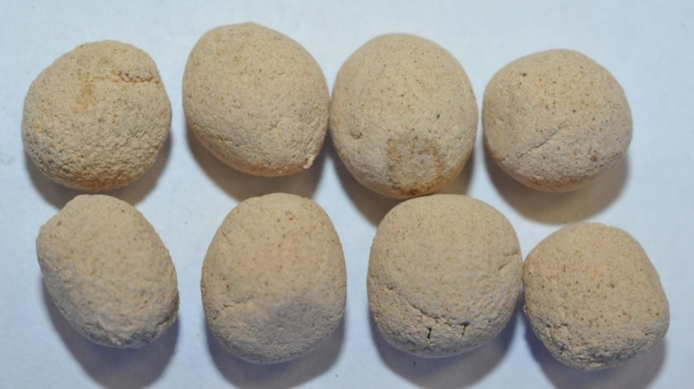
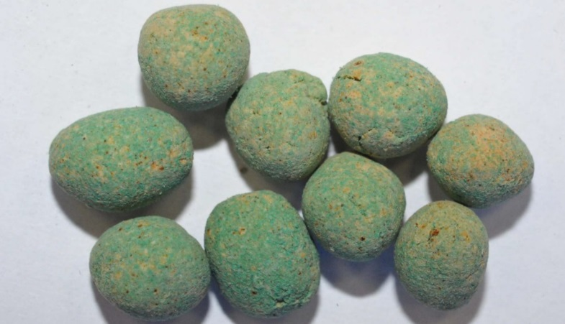
Проект «Сорбент»
Сорбция никеля из промстоков
Разработанные сорбенты дешевы и легки в использовании. Отлично зарекомендовали себя в необратимой сорбции не только тяжелых металлов но и радионуклидов.
Г.Г. Михайлов, Т.М. Лонзингер

Slide 8
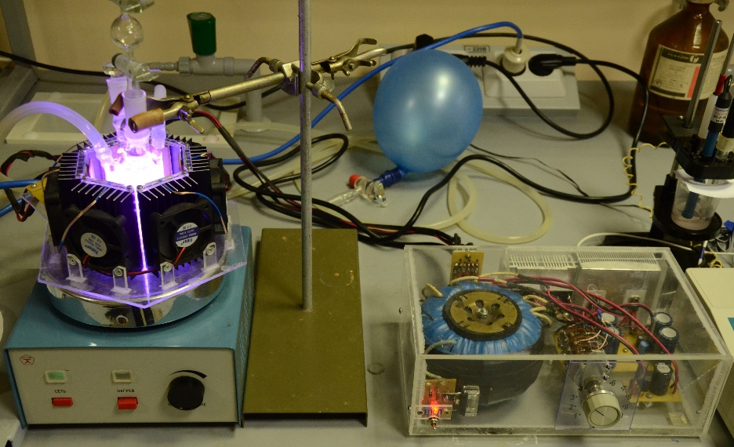
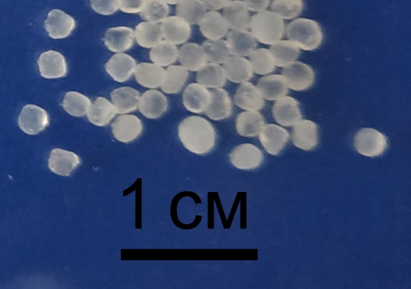
Фотокаталитическая (безреагентная) очистка воды от трудноокисляемых органических загрязнений (В.В. Авдин)
Композитный материал, состоящий из инертной гранулы, заполненной наночастицами фотокатализатора
В.В. Авдин

Slide 9
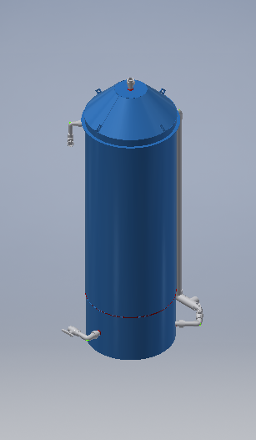
Результаты и перспективы
Аэратор подземных вод в составе блочно-комплектного модуля
Аэратор сконструирован с помощью параметрического каркасного 3D-моделирования в Autodesk Inventor
Опытный образец аэратора используется в технологической схеме очистки воды из скважины (коттедж)
Получен патент на полезную модель "Аэратор подземных вод": свид. о гос. рег. № RU204563U1 от 31.05.2021 / М.Г. Новосёлов, М.Ю. Белканова.
Создание комплекта документации для серийного изготовление аэратора
Разработка порядка проектирования систем водоподготовки в блочно-комплектном исполнении на основе параметрического моделирования
3D – модель аэратора подземных вод
Кафедра «Градостроительство, инженерные сети и системы» АСИ ЮУрГУ
Белканова Марина Юрьевна, доц. кафедры ГИСС, к.х.н.

Slide 10
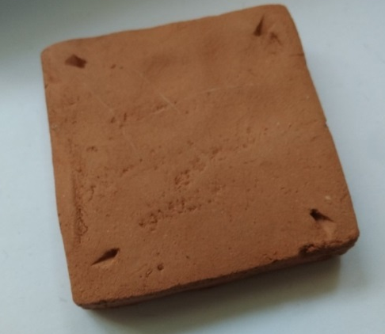
Результаты и перспективы
Обезвоживание осадков очистных сооружений водопровода и их утилизация в производстве керамического кирпича с улучшенными свойствами
Применение осадков ОСВ в качестве модифицирующей добавки позволяет получить керамический кирпич с улучшенными свойствами. Преимущества такой добавки:
Увеличение пористости без снижения прочности
Снижение чувствительности сырца к сушке
Снижение температуры обжига
Снижение себестоимости и ресурсоемкости производства керамических материалов
Улучшение экологической обстановки
Масштабируемость: разрабатываемая технология использует осадки очистных сооружений водопровода г. Челябинска, но может быть адаптирована к очистным сооружениям водопровода других городов
Орлов Александр Анатольевич, зав. кафедрой СМиИ, к.т.н.

Slide 11
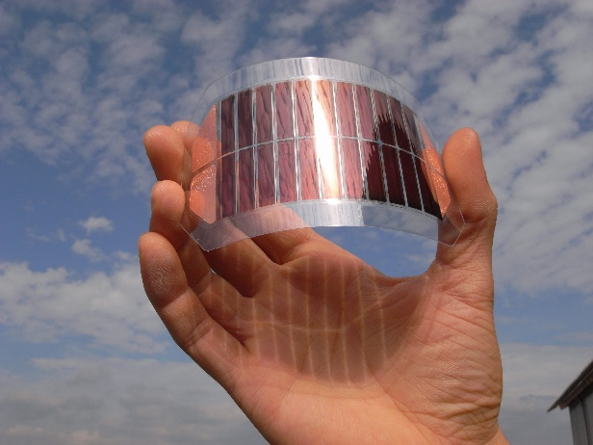
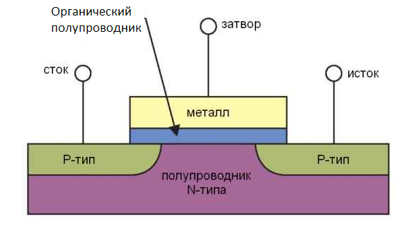
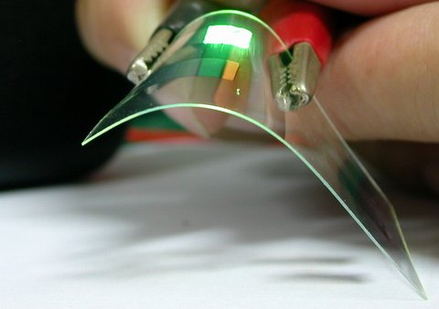
Синтетические Полупроводники - основа зеленой энергетики будущего
Светодиоды
OLED
Oрганические фотосенсибилизаторы
OPV
Полевые транзисторы
OFET
Группа профессора Ракитина О.А.

Slide 12
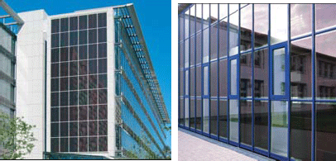
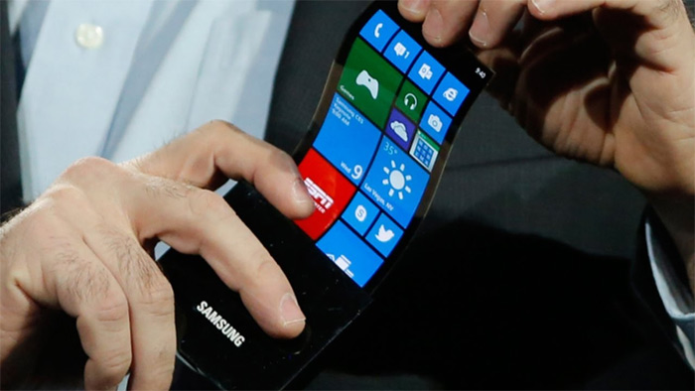
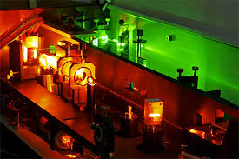
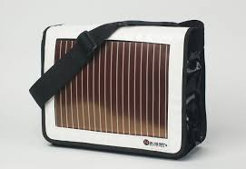
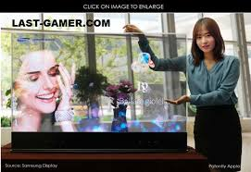
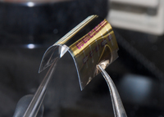
Области применения органических полупроводников
Фотовольтаические панели
Дисплеи всех флагманских смартфонов
Органические лазеры
Портативная фотовольтаика
4k - телевидение
Гибкие платы

Slide 13
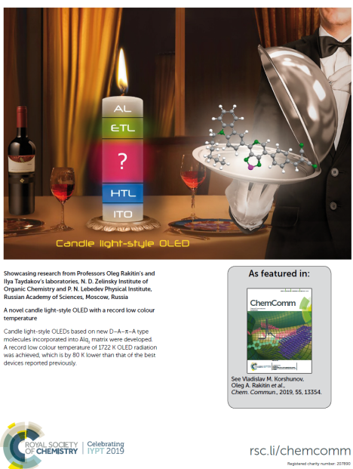
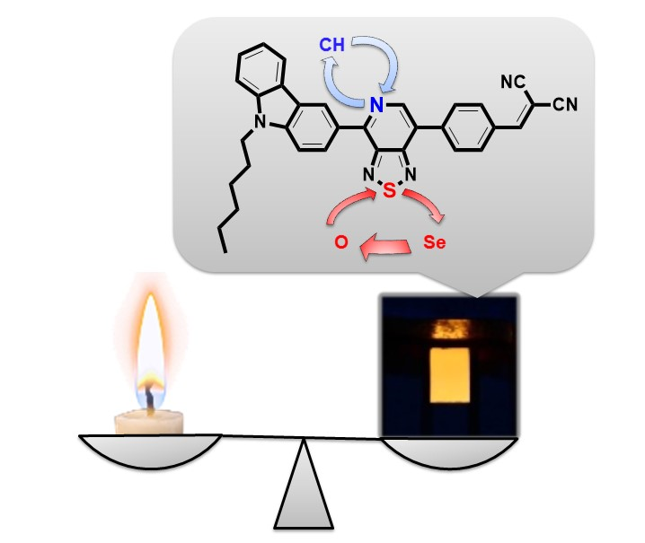
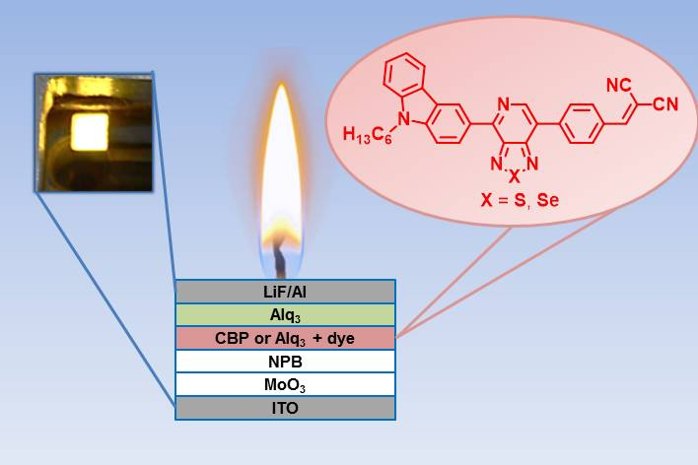
Органические светоизлучающие диоды со световыми характеристиками свечей (candle light-style organic light emitting diode)
Chem. Commun, 2019, 55, 13354-13357.
DOI: 10.1039/C9CC04973H. IF 6.164 (Q1)
Графический реферат статьи помещен
на обложку номера журнала
Dyes Pigm., 2021, 185, 108917.
DOI: 10.1016/j.dyepig.2020.108917.
IF: 4.613 (Q1)
Патент RU2729424 «Органический светоизлучающий диод»
https://www.fips.ru/iiss/document.xhtml?faces-redirect=true&id=d1982368bed91bd60536031375118798
Патент RU2752951 «Органический светоизлучающий диод»
https://www1.fips.ru/iiss/document.xhtml?faces-redirect=true&id=39220b2db450ce354e6143533c5ffc16
Статья в газете «Известия» 9 февраля 2020 г. «Депрессия до лампочки: имитирующие пламя свечи диоды спасут от хандры». https://iz.ru/963661/mariia-nediuk/depressiia-do-lampochki-imitiruiushchie-plamia-svechi-diody-spasut-ot-khandry

Slide 14
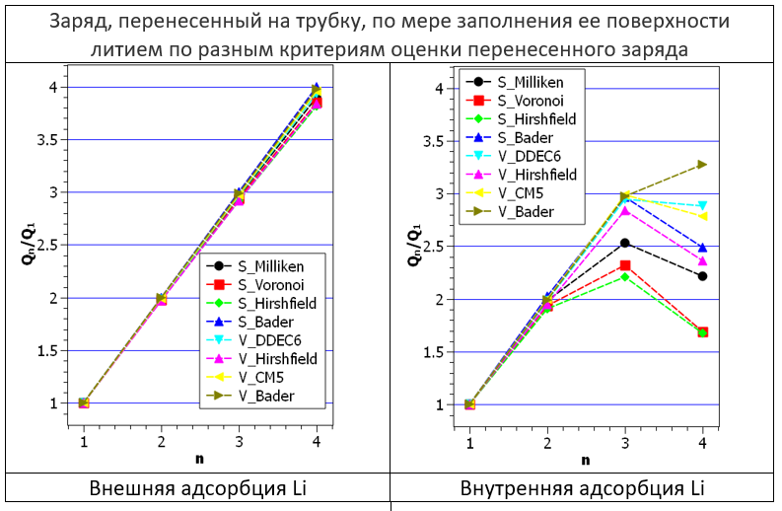
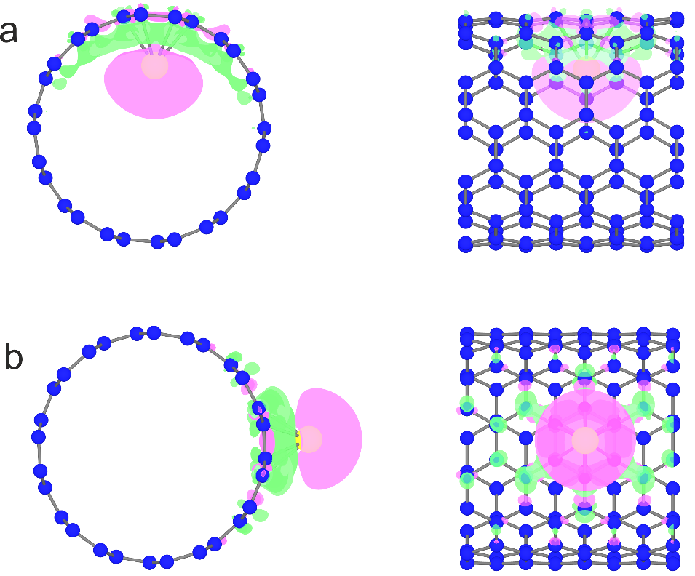
Материалы для зеленой энергетики: Электрические батареи и водородные хранилища для мобильных устройств
Перенос заряда в комплексах углеродных нанотрубок с литием
Перераспределение электронной плотности
при внутренней (a) и внешней (b) адсорбции Li

Slide 15
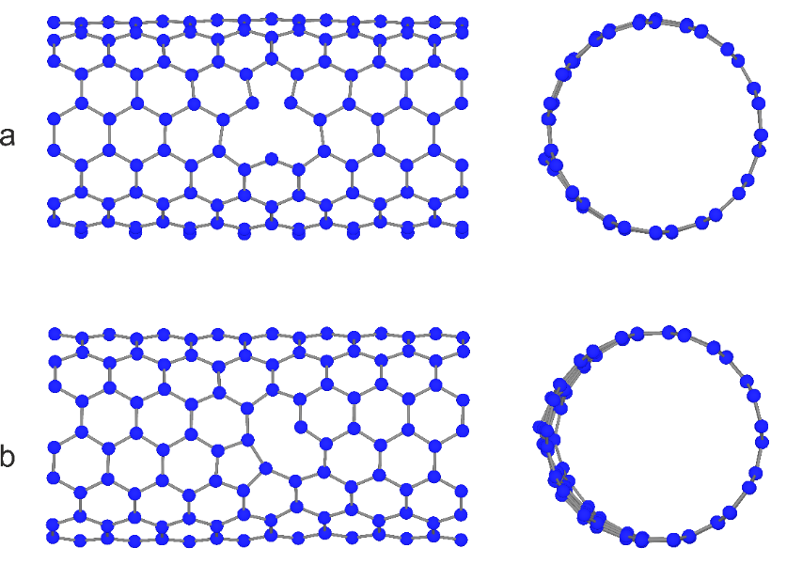
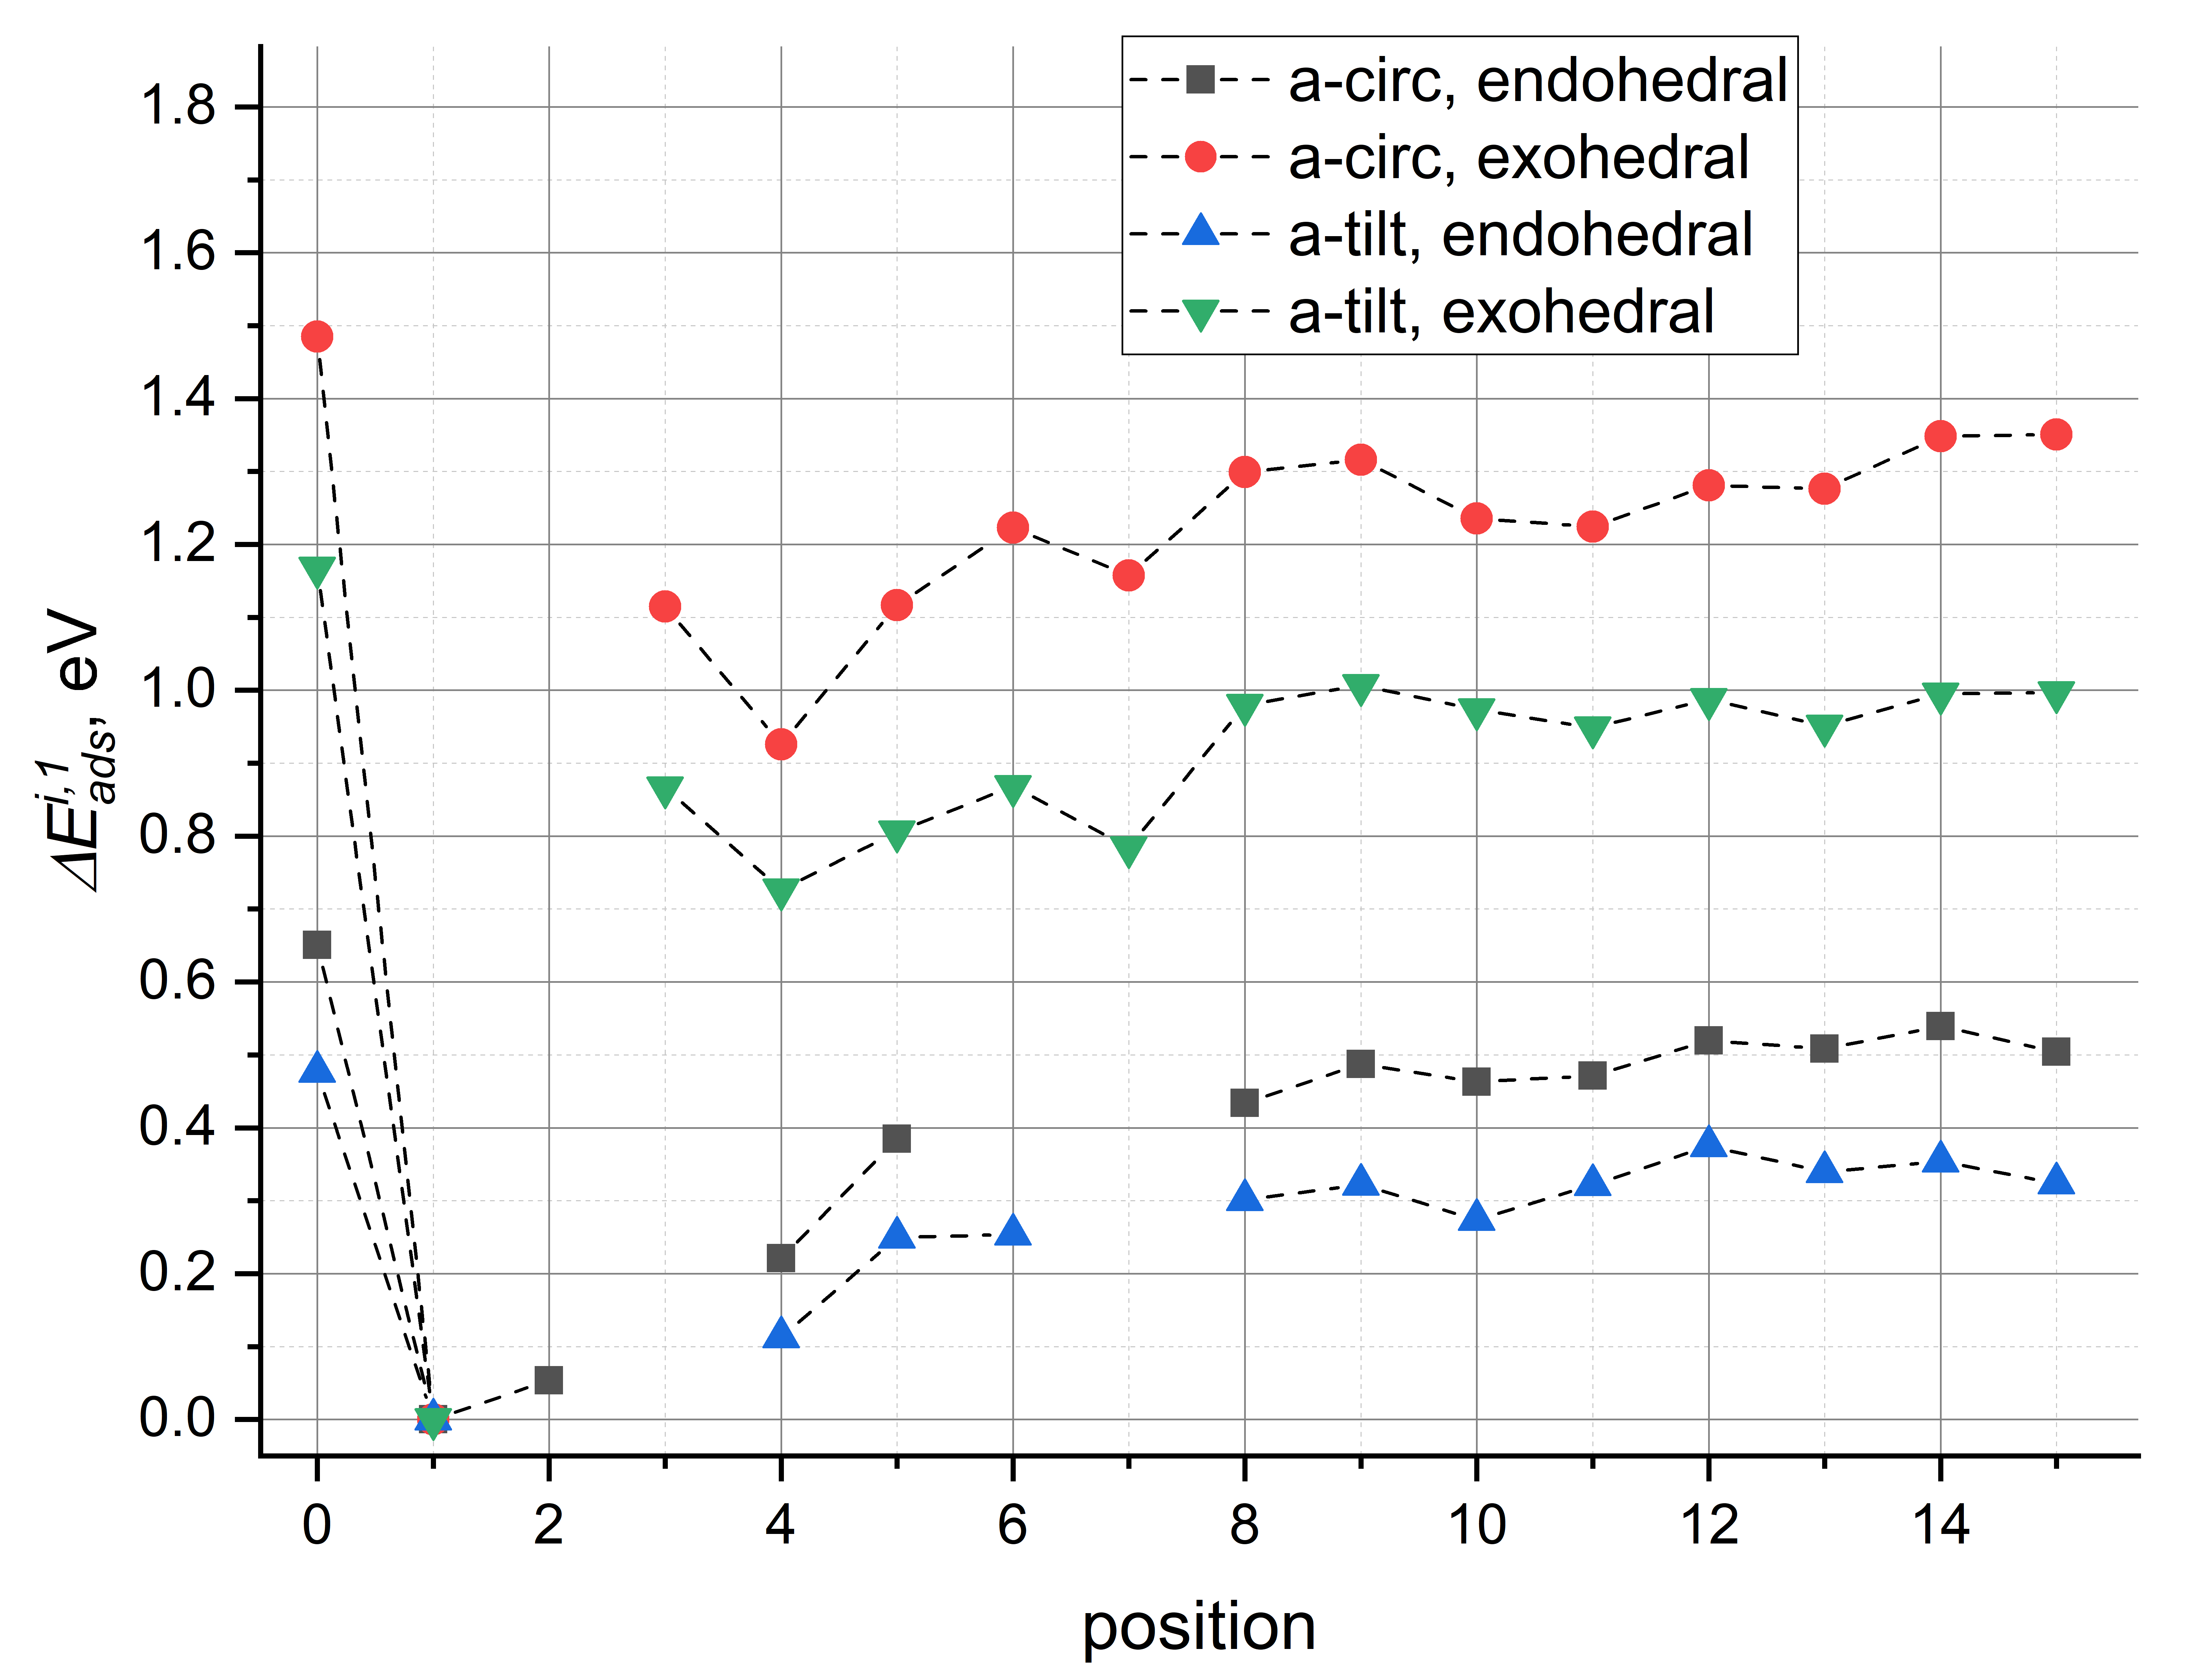
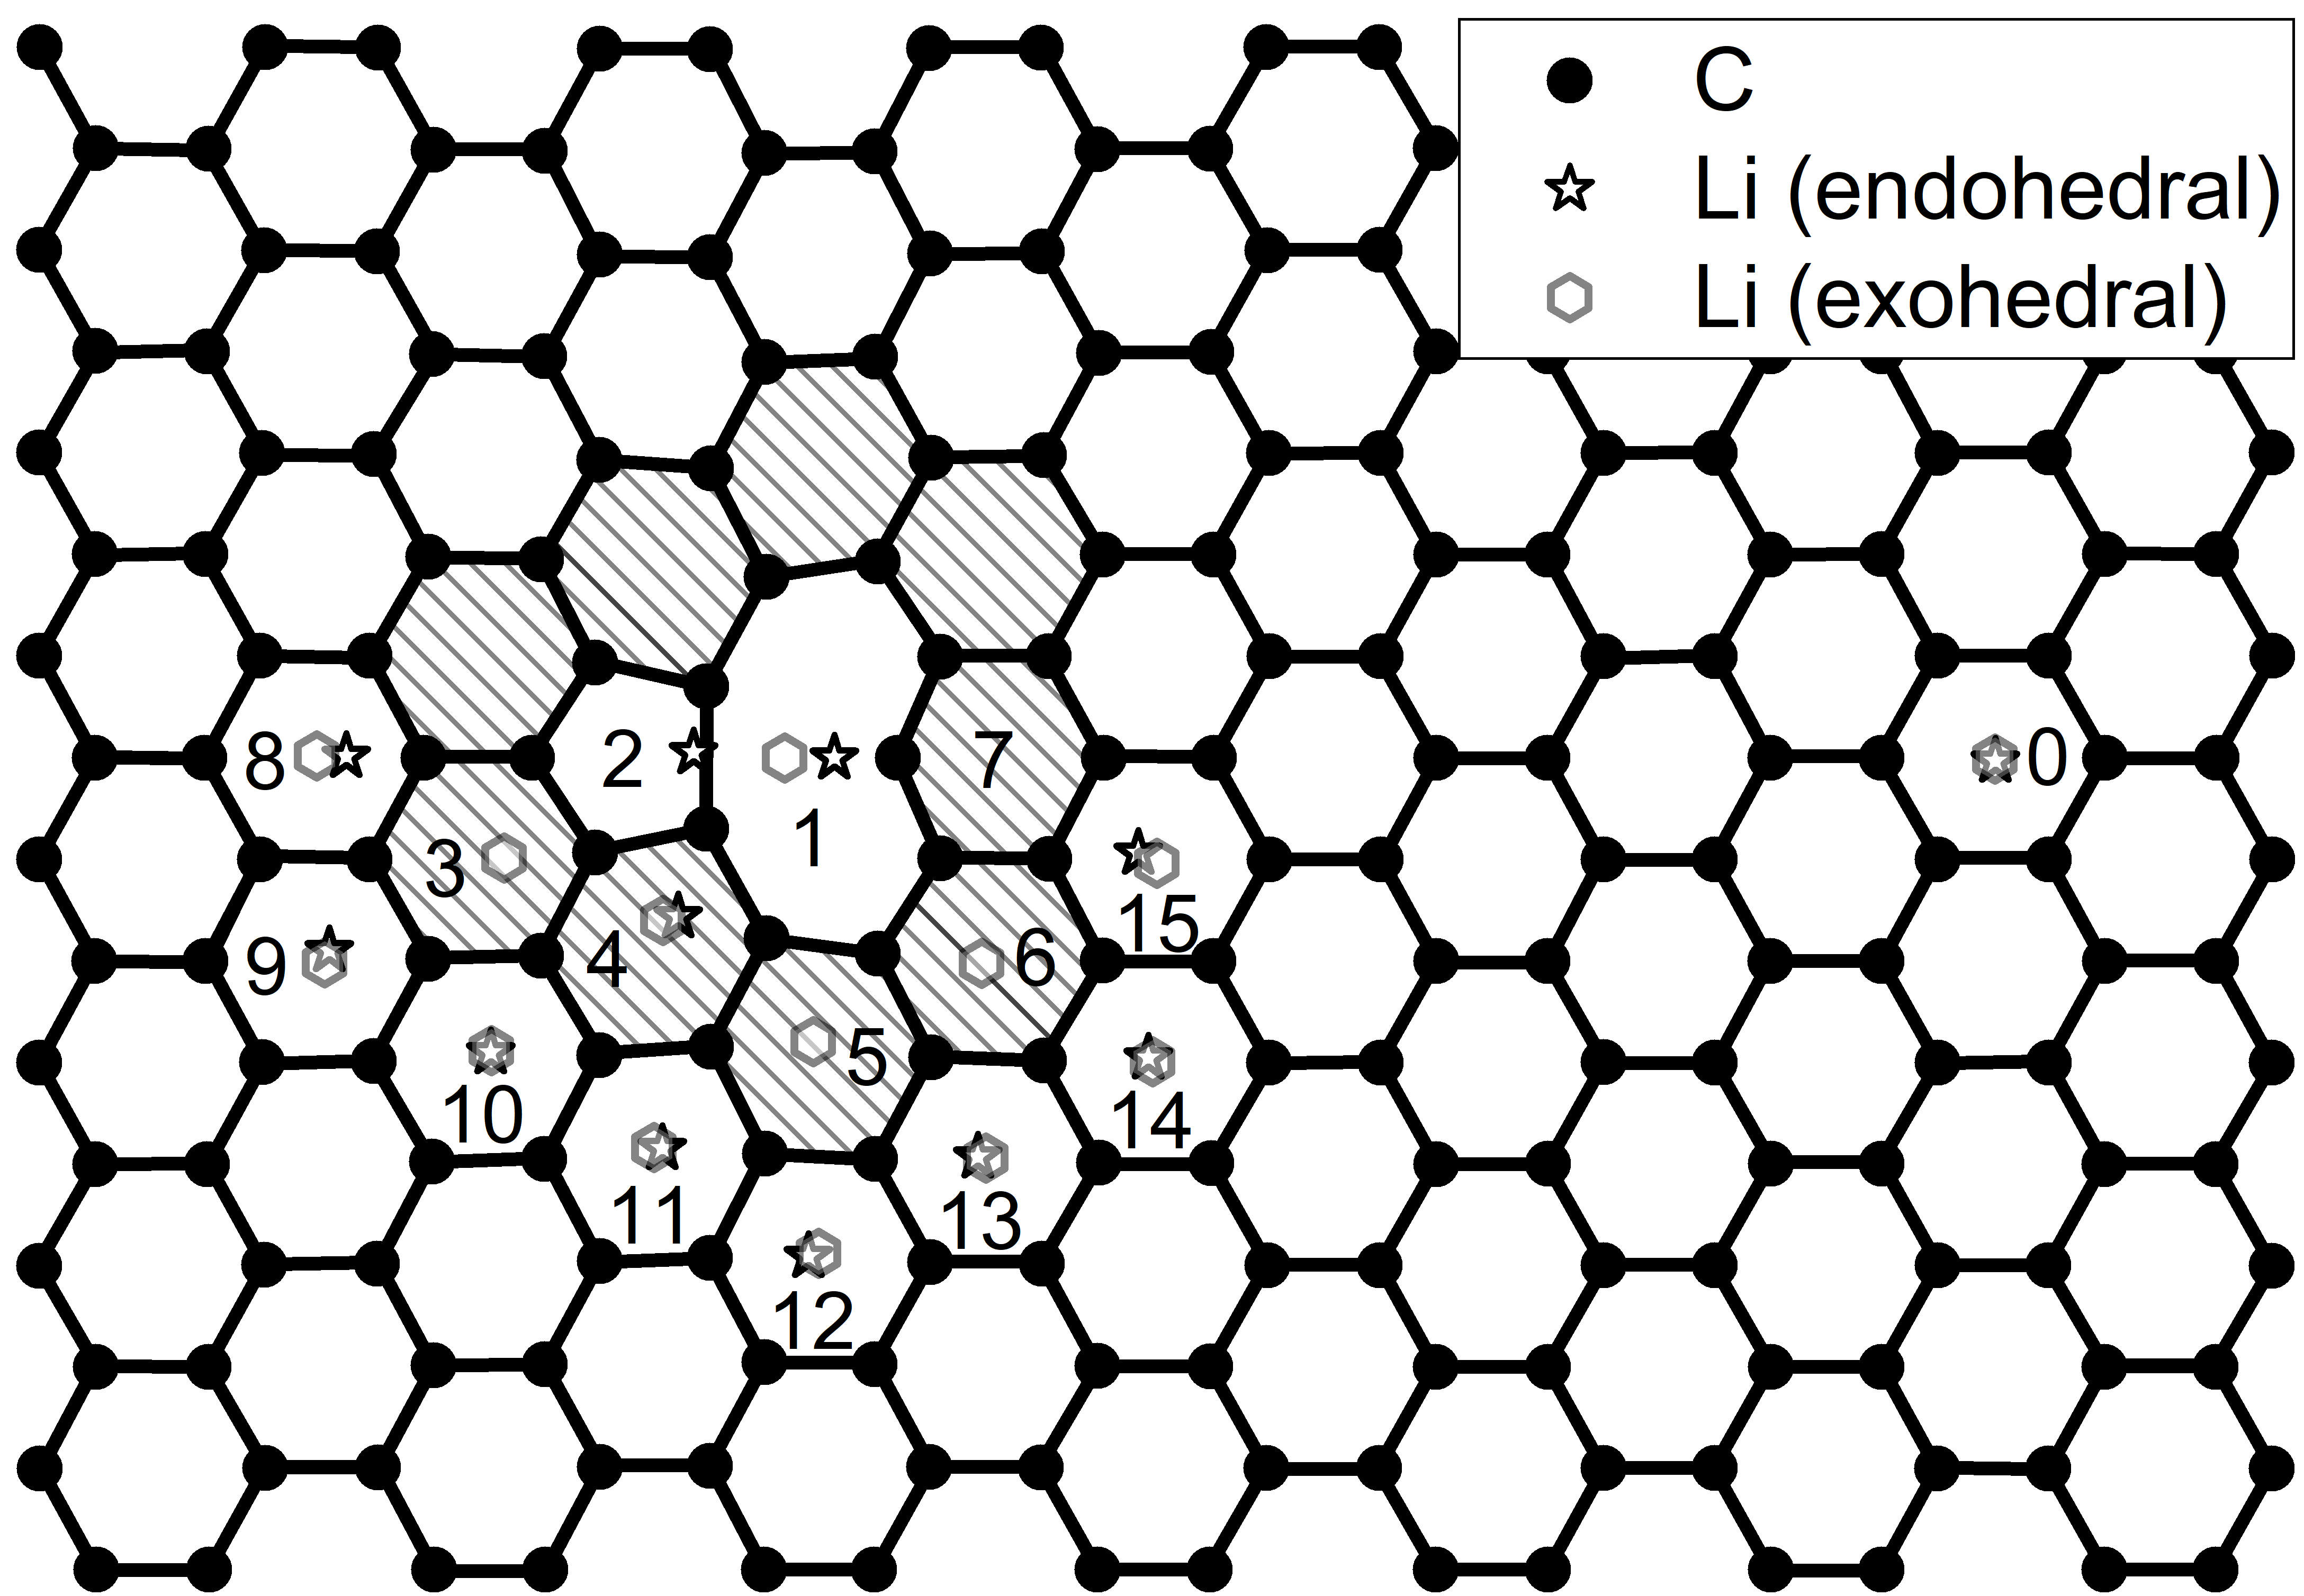
Материалы для зеленой энергетики: Электрические батареи и водородные хранилища для мобильных устройств
Адсорбция лития на углеродных нанотрубках с дефектами (моновакансия)
Вакансии типа circ (сверху) и tilt (снизу)
Зависимость энергии адсорбции атома Li от его расположения
в окрестности вакансии (см. развертку трубки с нумерацией узлов)

Slide 16
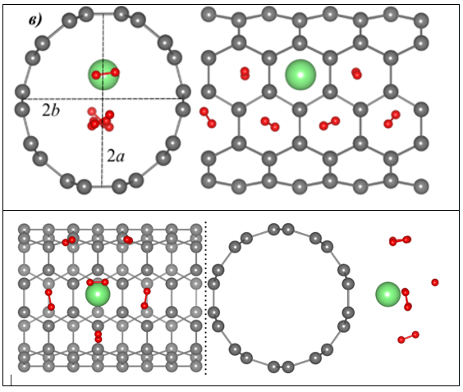
Материалы для зеленой энергетики: Электрические батареи и водородные хранилища для мобильных устройств
Адсорбция водорода на углеродных нанотрубках декорированных литием
Внутренняя (сверху) и внешняя (снизу)
адсорбция H₂ на УНТ, декорированных Li
Водород плохо удерживается на углеродных поверхностях,
но хорошо связывается с атомами металлов (Li). Поэтому
предлагается декорировать поверхность УНТ литием, создав
более активные центры адсорбции водорода. Сделанные нами
ранее расчеты показывают, что, используя совершенные
нанотрубки, этим путем можно вплотную приблизиться к порогу
«коммерческой привлекательности» (6,5 вес. % H2). Сейчас
исследуется возможность преодолеть этот порог декорированием
трубок с дефектами. Расчеты закончены, статья находится на
рецензии.

Slide 17
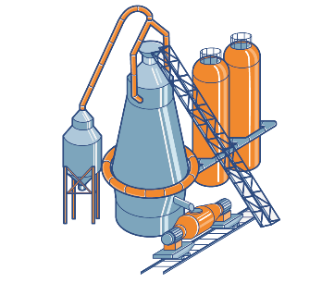
Восстановительные технологии
Чёрная
металлургия
1966-2050 гг
2010-2050 гг
Этап 1 - MIDREX
Восстановление железа природным газом
Доменный газ
без CO₂
Аглофабрика
Агломерат
1911 г
2010-2050 гг
Доменный газ
Коксохим
Кокс
Этап 2
Разделение CO₂
1911-2050 гг
Чугун
Шлак
Улучшение кокса
Зелёная
металлургия
Утилизация тепла и очистка газов
Этап 3
Извлечение
и хранение CO₂
Повышение концентрации
H₂ в коксовом газе и доменной печи
Квоты CO₂
2025-2050 гг
Этап 4
Восстановление железа водородом H₂
H₂
Программы и консорциумы:
ULCOS I и ULCOS II (15 стран ЕС; 48 компаний)
COURSE 50 (Япония)
AISI (США)
POSCO CO₂ (Корея)
Сокращение CO₂
2050 гг
Гамов П.А., Капелюшин Ю.Е.

Slide 18
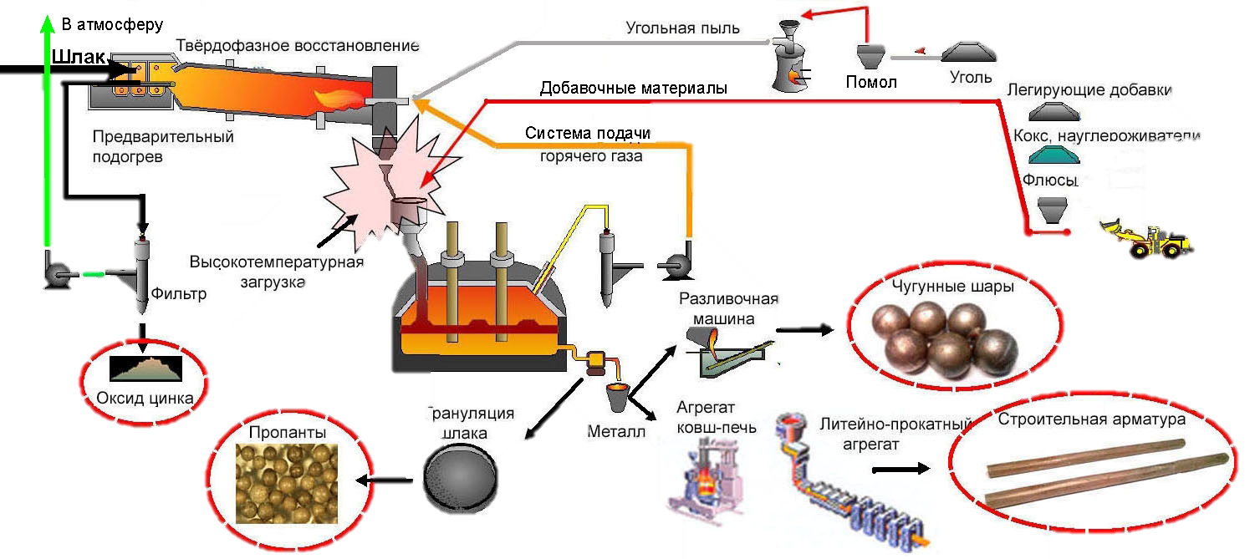
ПЕРЕРАБОТКА ШЛАКОВ МЕДЕПЛАВИЛЬНОГО ПРОИЗВОДСТВА
Гамов П.А., Капелюшин Ю.Е.

Slide 19
Численное моделирование быстропротекающих процессов в химически-активных средах
Воспламенение водорода
Волна горения в незагроможденном канале
Температура
Давление
Воспламенение метана
Волна горения в канале с загромождением 60%
Температура
Давление

Slide 20
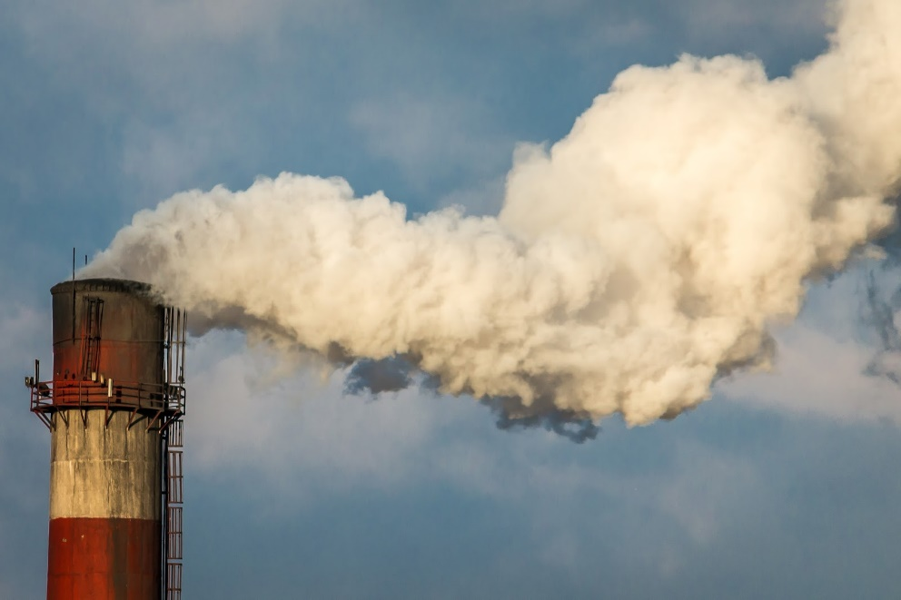
Новые типы газоотводящих трактов и систем газоочистки промышленных предприятий из композитных и гибридных материалов
Проблемы ресурсо- и энергосбережения, экологической и промышленной безопасности при использовании традиционных труб и газоходов
Снижение температуры газов ниже точки росы
Применение катализаторов, традиционных фильтров, теплоутилизаторов
Решение
Химическое загрязнение
Потери энергии
Тепловое загрязнение
Пылевое загрязнение
Кислоты выпадают в виде конденсата
Низкая температура выбросов
Сбор лишнего тепла
Очистка выбросов от пыли и химических соединений
Низкая коррозионная стойкость традиционных материалов.
Разрушение труб и газоходов конденсатом
Проблема
Необходимо комплексное решение
Мишнев М.В., зав. кафедрой СКиС, к.т.н

Slide 21
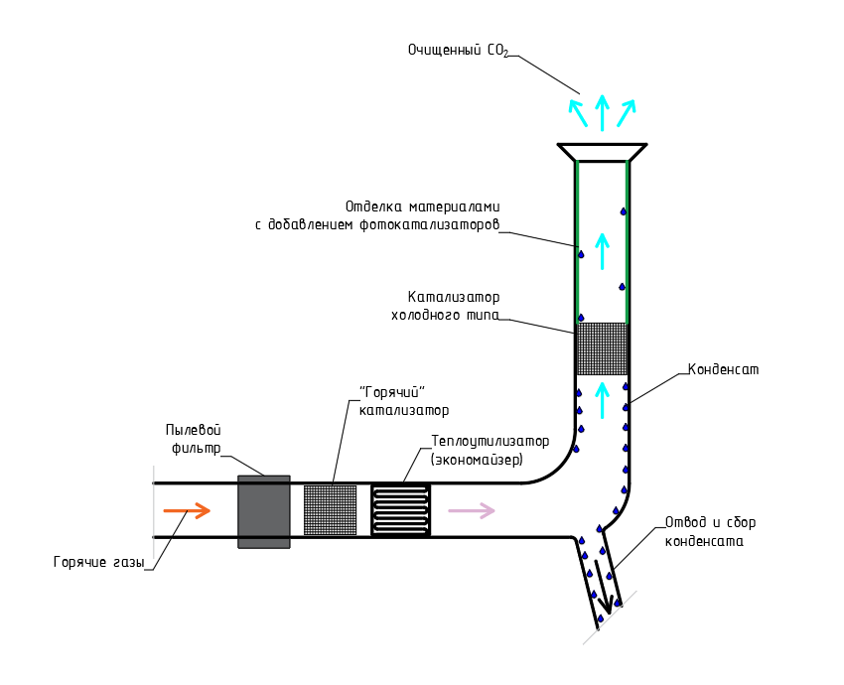
Принципиальная схема
Новые типы газоотводящих трактов и систем газоочистки промышленных предприятий из композитных и гибридных материалов
ЗАДАЧИ:
Разработка газоотводящих трактов нового типа, позволяющих комплексно решить проблемы ресурсо- и энергосбережения, экологической и промышленной безопасности
Исследование физико-механических характеристик композитов при разных составах и условиях работы.
Исследование изменения аэродинамики газоотводящего тракта при снижении температуры и повышении влажности отводимых газов
Применение катализаторов как традиционных, так и нового типа (фотокатализаторы) с возможностью их добавления прямо в состав связующего для композита и установкой источников ультрафиолета
Обеспечение надежности и долговечности конструкций из композитов при разных температурах отводимых газов
Вместе с конденсатом выпадает большинство загрязняющих компонентов
Мишнев М.В., зав. кафедрой СКиС, к.т.н

Slide 22
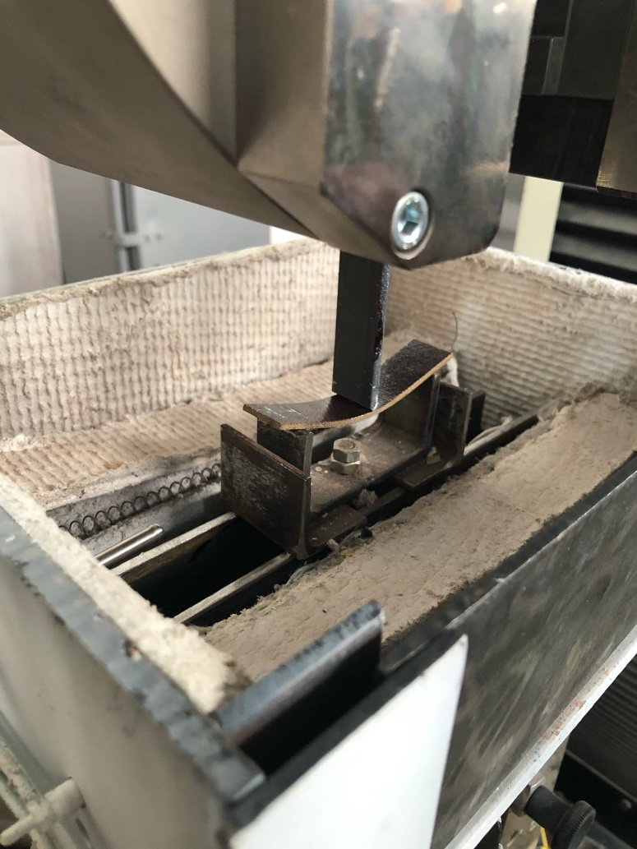
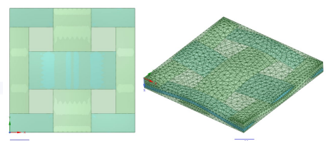
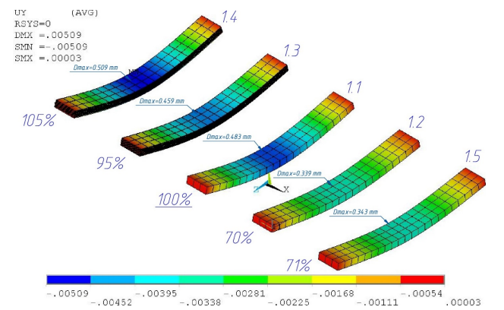
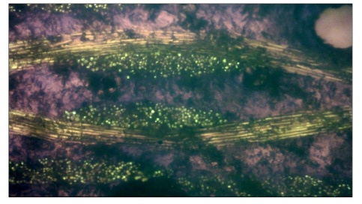
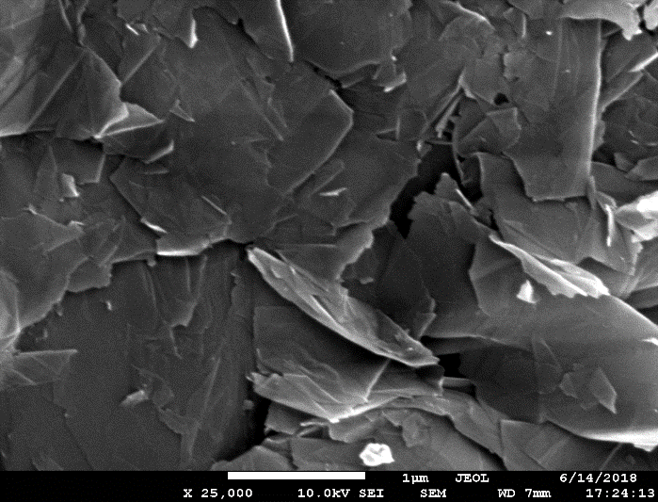
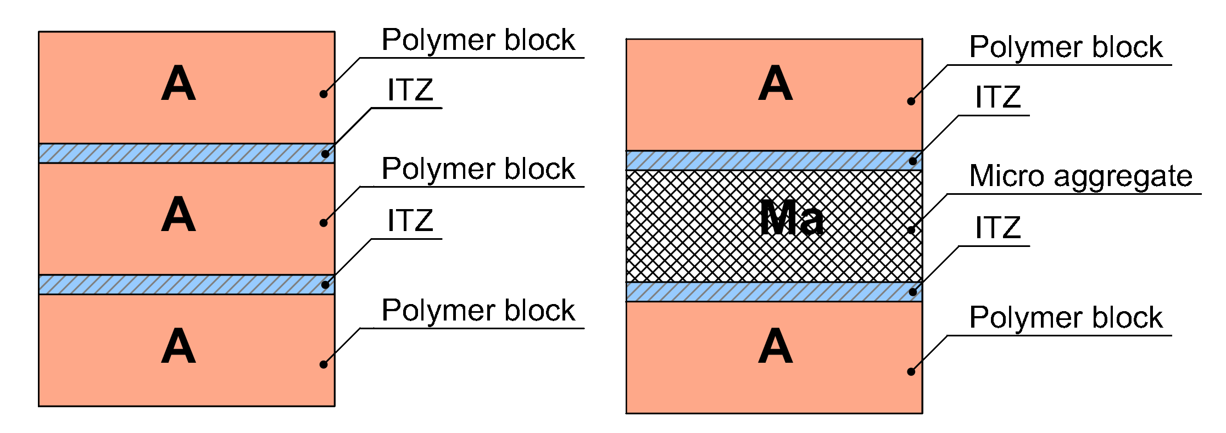
Новые типы газоотводящих трактов и систем газоочистки промышленных предприятий из композитных и гибридных материалов
Испытания композитов
Исследование микроструктуры материалов и прогнозирование их свойств на основе численного моделирования
Мишнев М.В., зав. кафедрой СКиС, к.т.н

Slide 23
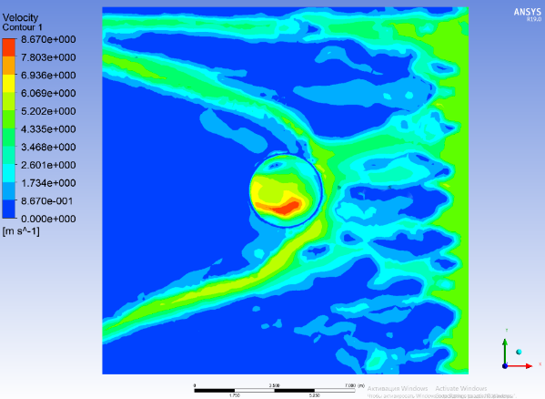
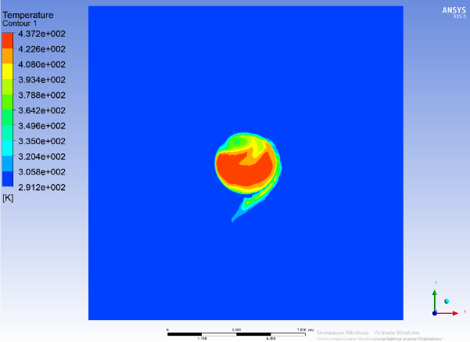
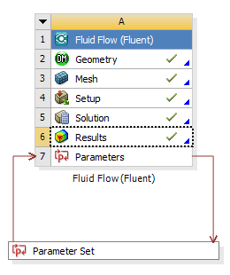
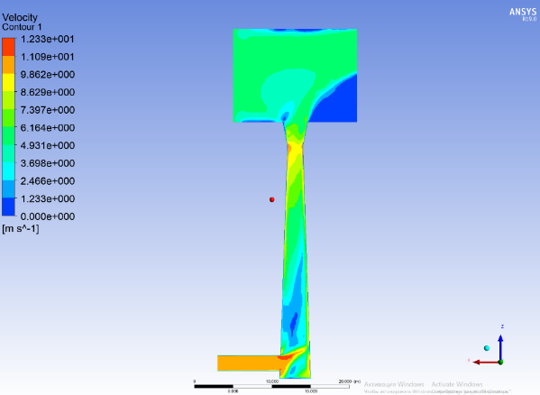
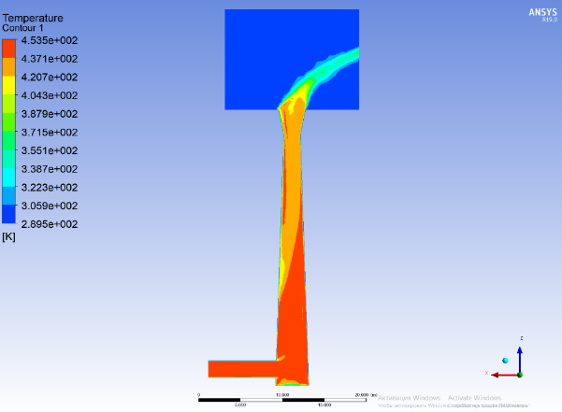
Создание конечно-элементной параметрической модели в рамках данной работы позволит: - оценить аэродинамику газоотводящего тракта; - установить температурный режим внутри него; - определить зоны и интенсивность конденсации; - выяснить химический состав конденсатов и исходящих в атмосферу газов. Это даст возможность, определить параметры необходимые для обеспечения экологически-безопасной работы газохода.

Slide 24
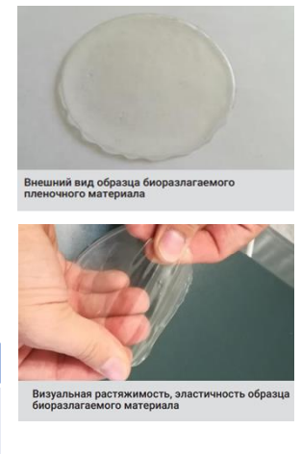
Биоразлагаемые материалы для одноразовой посуды и пищевых пленок (И.Ю. Потороко)

